Slide 1

Creatieve oplossingen longzorg in coronatijd
Uitkomsten van brainstormsessies met leden en netwerkcontacten
Long Alliantie Nederland, december 2020

Slide 2
Doel en opzet brainstormsessies
Achtergrond
  Er is het nodige ontwikkeld rond COVID-19 herstelzorg in afgelopen jaar.
  En er zijn nog veel problemen rond hervatting van de reguliere zorg in coronatijd.
  Tegelijkertijd weten veel van ons mogelijkheden te creëren om de zorg aan longpatiënten tóch doorgang te laten vinden, al dan niet op een andere manier.
Doel
  Met elkaar in gesprek gaan over mogelijke creatieve oplossingen rond (hervatting van) longzorg in coronatijd.
  En hoe we daar mogelijk gezamenlijk in LAN verband aan kunnen bijdragen
Opzet
  Drie online brainstormsessies half december 2020
  In wisselende samenstelling met een ieder die wil meedenken
  In totaal 24 deelnemers

Slide 3
Ter info: ontwikkelingen COVID-19 herstelzorg
In 2020 zijn de nodige activiteiten geweest rond COVID-19 herstelzorg samen met het netwerk van Long Alliantie Nederland en Longfonds:
Coronalongplein.nl
Handreiking voor herstelzorg
QuickScan COVID-19 herstelzorg, zorg en preventie in Nederland
Start ontwikkeling multidisciplinaire richtlijn COVID-19 herstelzorg -FMS, NHG, Longfonds, LAN
Meer informatie: http://longalliantie.nl/covid-19-herstelzorg/

Slide 4
1. Aandachtspunten
Meer aandacht voor longpatiënten is nodig: deze groep is extra angstig om besmet te raken met corona, en er is veel verborgen leed.
Benadruk richting patiënten wat ze juist nog wél kunnen doen in coronatijd. Mensen voelen zich enorm beperkt door alle maatregelen.
Mensen met een longziekte zo breed mogelijk proberen te bereiken om te voorkomen dat mensen buiten beeld raken.
Daarbij vooral ingang zoeken via persoonlijk (telefonisch) contact.
Een mooi voorbeeld: de zorgverleners van de Huisartsen Zorggroep Breda bellen bij hun cliënten thuis aan, en gaan halverwege de stoep een praatje aan over hoe het gaat.

Slide 5
1. Aandachtspunten - vervolg
Patiënten oproepen hulp te blijven zoeken als dat nodig is:
  Ongeacht de klacht. Verschil tussen longklachten en corona klachten is lastig.
  Benadruk naar welke zorgverleners ze wél kunnen gaan ondanks coronamaatregelen: huisarts, fysiotherapeut, specialist etc.
LAN leden en relaties kunnen ‘slim en snel’ hun achterban informeren over tips voor patiënten en zorgverleners
Benut ieder contactmoment
Bezorgers van medicijnen of zuurstof bij de patiënt thuis kunnen een belangrijke rol spelen in het signaleren van problemen en de weg wijzen naar hulp. Ook in geval van bijvoorbeeld eenzaamheid.

Slide 6
2. Tips aan patiënten wat je wél kunt doen
Gebruik je puffer/medicatie (op juiste wijze):
slechte controle op astma/COPD vergroot het risico op corona
Zoek hulp bij klachten: je (huis)arts is er voor je!
Blijf in beweging, bij voorkeur buiten
Eet gezond
Rook niet/stop met roken
Laat je vaccineren
Haal griepprik
Tips specifiek maken voor mensen met een longziekte
Tips vooral visueel geven,
geen lange teksten
Bij tips websites of adressen vermelden voor meer informatie

Slide 7
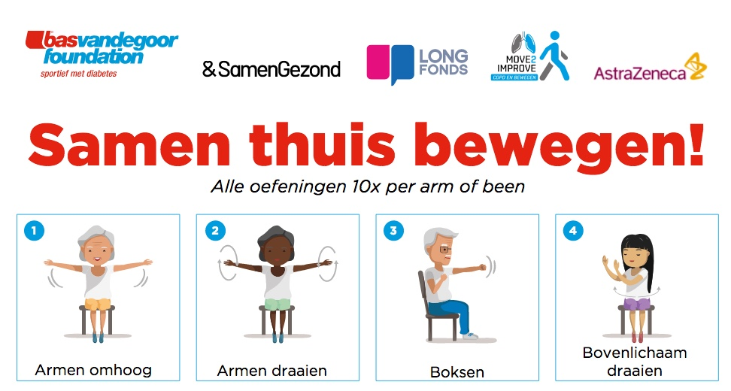
2. Tips aan patiënten - bewegen
Nederland Thuis in Beweging
Samen thuis bewegen!
longfonds.nl/bewegen-in-tijden-van-corona
move2improve-longen.nl
Beweeg bij voorkeur buiten (frisse neus, sociaal contact)
Klik op afbeelding in presentatie stand voor meer info

Slide 8
2. Tips aan patiënten - verspreiding
Voorkeur voor fysiek onder de aandacht brengen van tips, zoals:
Flyer in lokaal krantje, regionale bladen
Kaart in magazine Longwijzer Longfonds
Huisartsen die flyer sturen aan cliënten/in praktijk leggen
Via zuurstofleveranciers en apothekers kaart/info geven
Telegraaf, en andere laagdrempelige media opnemen van tips
Op kaart:
  Telefoonnummer dat direct toegang geeft tot zorgverlener.
  Goed organiseren van bemanning en logistiek. Bv bemand door vrijwilligers, studenten
  QR code en website met concrete uitleg en doorverwijzing naar adressen voor info en ondersteuning
Blogger en of bekende NL’er die boodschap ondersteunt
(Diederik Gommers, Máxima, Anouk)

Slide 9
3. Tips voor zorgverleners
Onderstreep wat van belang is in coronatijd richting patiënt:
  Goed medicijngebruik, blijf bewegen, gezonde voeding (ook tijdens behandelingen)
Ondersteun patiënten bij goed gebruik van medicatie:
  Attendeer patiënten op inhalatorgebruik.nl
  Met online instructies voor goed gebruik van inhalator, neusmedicatie en vernevelaars met tips voor patiënt en zorgverlener
Wijs patiënten op informatie en hulp via:
  thuisarts.nl voor eerste informatie bij klachten
  coronalongplein.nl voor oa info en lotgenotencontact bij corona
  Diëtist

Slide 10
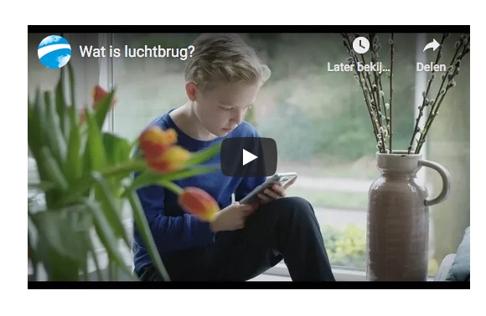
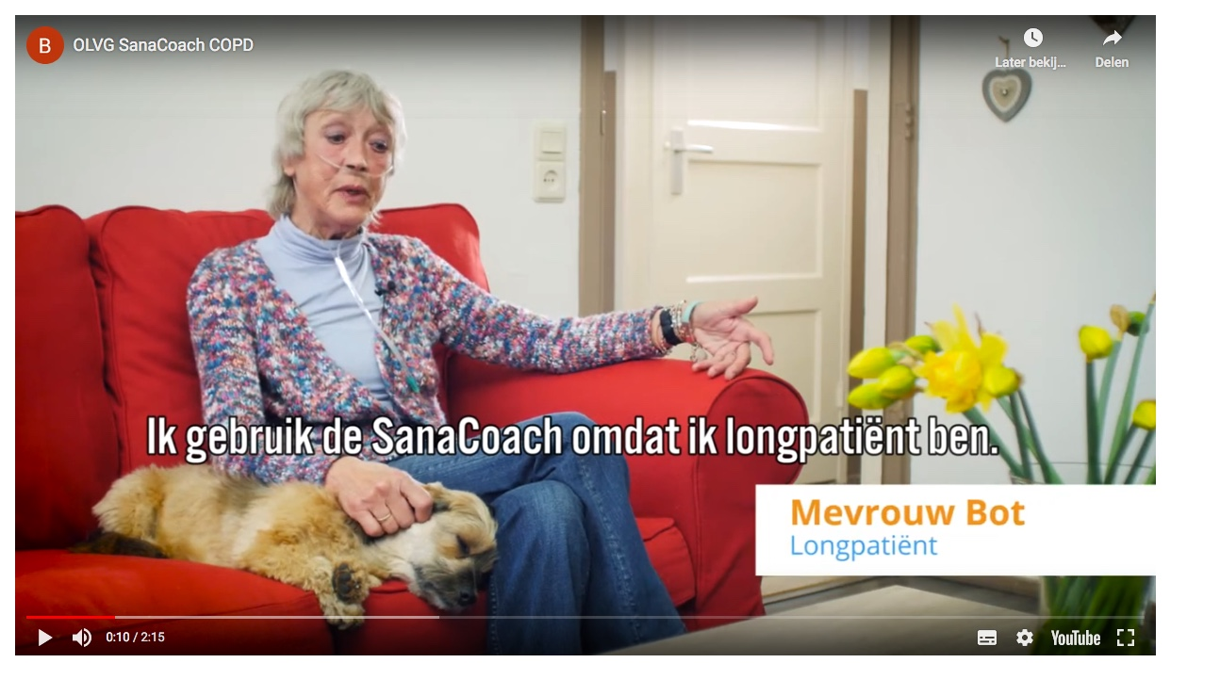
4. Goede voorbeelden om mogelijk op te schalen
luchtbrug.nl – online astmazorg kinderen en jongeren:
  Opschalen naar meer patiëntgroepen
  Bv naar kinderen met astma die begeleiding krijgen vanuit huisartspraktijken/1e lijn (NB geen vergoeding nu voor gebruik in 1e lijn)
  Luchtbrug al omgebouwd voor CF patiënten (cystic fibrosis) met steun van VWS, nu in 5 CF centra toegepast
  UMCG luchtbrug voor volwassenen met longtransplantatie
  FVE1/spirometers koppelen aan luchtbrug voor meer zelfmanagement.
  Toe naar thuismonitoring en telemonitoring met luchtbrug
www.sananet.nl/sanacoach-copd OLVG
  Communicatiemiddel tussen patiënt en zorgverlener
  Telemonitoring, voorbereiding op gesprek etc
  NB maak het passend voor huisartsensysteem
Klik op afbeelding in diavoorstelling voor meer info

Slide 11

4. Goede voorbeelden om mogelijk op te schalen
REDUX: REducing Delay through edUcation on eXacerbations
  Exacerbaties in de eerste lijn eerder te herkennen en te behandelen
  Tool voor (h)erkennen exacerbatie, zelfmanagement ondersteuning
  Actieplan longaanval
  Binnenkort e-learning beschikbaar,:
    Ook voor laagopgeleide patiënten
    Met inzet op snel hulp zoeken bij klachten met boodschap:
    ‘je mag je zorgverlener om hulp vragen’
Klik op afbeelding in diavoorstelling voor meer info

Slide 12

4. Goede voorbeelden om mogelijk op te schalen
De (lucht)weg terug
  E-learning zorgverleners 1e lijn
  Handvatten voor het opstarten van de zorg voor astma- en COPD-patiënten tijdens en na de pandemie.
  Met info over COVID-19, COVID-19 nazorg, zelfmanagement van patiënt, intervisie, effectieve zorg en transmurale zorg.
  Gratis webinars met accreditatie.
Utrecht Puf app
  Pilot in huisartsenpraktijk Utrecht
  Op de app houden longpatiënten bij wanneer ze medicatie gebruiken en klachten ervaren.
  Op afstand uitgelezen door ziekenhuis.
  Normale routinecontroles hoeven nu niet.
  Alleen ingrijpen bij verslechtering van klachten.
  Initiatief van Hans van der Zeijden, longarts Sint Antonius Ziekenhuis
Klik op afbeelding in diavoorstelling voor meer info

Slide 13
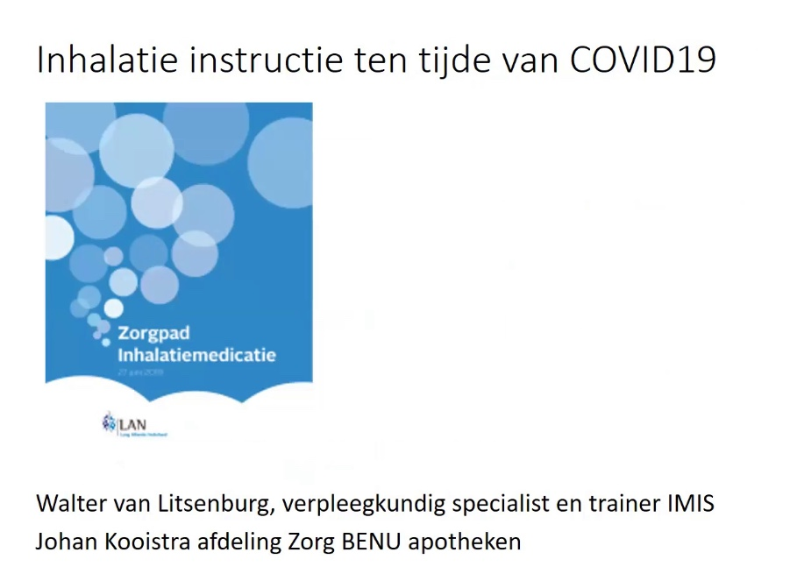
4. Goede voorbeelden om mogelijk op te schalen
Placebo inhalator
  Apothekersassistenten ieder een eigen placebo inhalator/set en op naam gelabelled
  Uitleg gebruik voor de camera aan patiënt, met eigen placebo
  Bestellijst placebo’s https://inhalatorgebruik.nl/nl/placebo
Coronaproof inhalatie instructie
  Video (13min) met adviezen van Walter van Litsenburg, verpleegkundig specialist en trainer IMIS en Johan Kooistra afdeling Zorg BENU apotheken
  www.inhalatorgebruik.nl
Klik op afbeelding in diavoorstelling voor meer info

Slide 14
5. Kansen
Vroeg herkenning van patiënten met COVID-19 én co-morbiditeit:
  Bij patiënten met co-morbiditeit verloopt ziekte ernstiger.
  Medicatie in ontwikkeling om deze verergering te voorkomen.
  Vroegopsporing dan van belang.
Knelpunten:
  Mensen met coronaklachten gaan niet naar huisarts maar naar teststraat
  Bij de teststraat vindt geen uitvraag naar co-morbiditeit plaats
  En er is geen terugkoppeling van uitslag coronatest aan huisarts
Mogelijkheden:
  Publiekscampagne: als je een ziekte hebt en een positieve uitslag, let op je ziektecontrole, ga naar je (huis)arts, gebruik je medicatie goed etc.
  Informatie op website testlocaties over risico comorbiditeit en corona en waar je terecht kunt
  Op corona uitslagformulier informatie met een website vermelden

Slide 15
5. Kansen – vervolg
Logistiek pad in kaart brengen:
Als long/coronapatiënt echt weten wanneer je aan de bel moet trekken en bij wie: wanneer bij huisarts, wanneer bij specialist etc
Soort routekaart bij positieve coronatest (en longziekte)
POH speelt grote rol bij logistiek
Voor- en nazorg van longpatiënten is van belang: zo zijn onder meer inloopuren bij ziekenhuizen geschrapt.

Slide 16
5. Kansen – vervolg
Zuurstofleveranciers
  Operators opleiden tot het signaleren van problemen en het bieden van advies/inhalatie instructie aan patiënten waar ze zuurstof aan leveren
  Er is veel zorgmijding bij thuispatiënten nu in coronatijd. Juist van belang om omgeving te betrekken bij thuispatiënten en in thuissituatie eventuele problemen te signaleren
  Mogelijk met vergoeding van zorgverzekeraar voor deze extra taak
Persoonlijke verhalen
  Cijfers zijn abstract, geef cijfers een gezicht door een persoonlijk verhaal
  Zoals een patiënt met longkanker die niet meer te opereren is door zorgmijding.

Slide 17
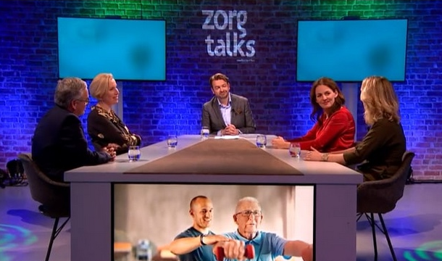
5. Kansen - vervolg
E-Health - Zorg Talks
1e en 2e lijn in debat over COPD-zorg na corona met o.a.:
  Jasmijn van Campen, longarts Haaglanden Medisch Centrum, Den Haag
  Mascha Bevers, kaderhuisarts astma/COPD, Amsterdam
  Tamara de Weijer, huisarts en leefstijlspecialist
  Kees Ahaus, hoogleraar Health Policy & Management Erasmus Universiteit, Rotterdam
ICT & Health:
  Een platform voor zorgverleners en journalisten.
  Dit platform focust op opschaling van de juiste zorg voor de patiënt,
  Nog weinig aandacht voor longpatiënten bij ICT & health
  Hier ligt een kans voor de opschaling (en noodzaak) van gedegen IT toepassingen voor longpatiënten.
Klik op afbeelding in diavoorstelling voor meer info

Slide 18
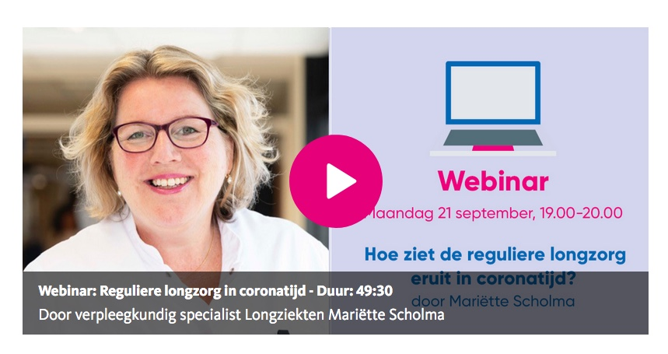



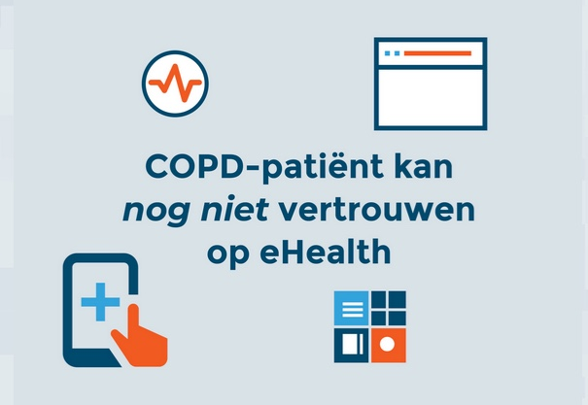

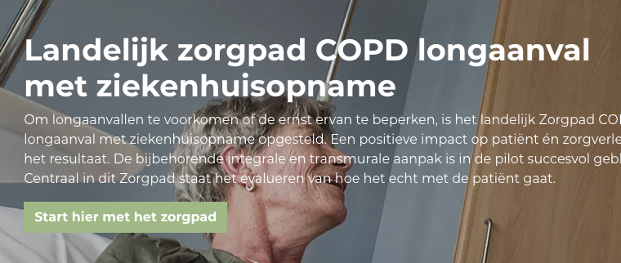
6. Meer inspiratie
Klik op afbeelding in diavoorstelling voor meer info

Slide 19
6. Knelpunten
'Je weet niet wat je niet weet’:
  Een groep mensen hebben we niet in beeld.
  Deze mensen zijn in 1e golf buiten beeld geraakt, nu nog maar deels
Indruk dat weinig huisartsenpraktijken en eerste lijn zorgverleners een plan hebben hoe ze longpatiënten in deze tijd kunnen bereiken en ondersteunen.
Binnen huisartspraktijken inventariseren POH’ers welke patiënten afgelopen tijd wel en niet zijn geweest, en wie welke lijsten (ACQ) heeft ingevuld. De patiënten waar geen contact mee is geweest afgelopen tijd, belt de POH’er na. Maar de groep is groot, en daarmee de achterstand in persoonlijk contact.

Slide 20
6. Knelpunten - vervolg
Huisartsen kunnen beperkte steun bieden door het wegvallen van spirometrie metingen.
En verwijzen nu door naar longarts.
Ook patiënten kloppen aan voor herhaalrecepten bij longarts.
Regie op toepassing e-health ontbreekt, binnen zorginstellingen en op landelijk niveau.
Een praktijkverpleegkundige mailt de volgende oplossing die huisartsen in haar praktijk hebben bedacht. De patiënt doet een coronatest, bij een negatieve uitslag vindt spirometrie onderzoek plaats in de praktijk. Dit geeft geen 100% zekerheid, maar de patiënten ervaren het als prettig. Ze willen graag weten waar hun klachten vandaan komen. De anamnese is daarbij naar mening van deze verpleegkundige het belangrijkste, maar patiënten willen ‘graag cijfers zien’.

Slide 21
Dank voor uw bijdrage! En vervolg
De uitkomsten en deze powerpoint mag u gebruiken en verspreiden.
Komende tijd bekijken we welke zaken we mogelijk kunnen oppakken in LAN verband.
Met een focus op kortere termijn acties en langere termijn plannen.
Mocht u nog vragen en of suggesties hebben, we horen ze graag.
Dit kan via:
  Emiel Rolink, directeur LAN: rolink@longalliantie.nl
  Tamara Raaijmakers, coördinator vrij ademen raaijmakers@longalliantie.nl

